Slide 1
BÀI 2
NHỮNG VIỆC NÊN LÀM TRONG
GIỜ HỌC, GIỜ CHƠI

Slide 2
TIẾT 1

Slide 3
KHỞI ĐỘNG
Trò chơi: “Ném bóng”

Slide 4
KHÁM PHÁ – KẾT NỐI

Slide 5
Hoạt động 1
CHỈ RA NHỮNG VIỆC NÊN LÀM TRONG GIỜ HỌC, GIỜ CHƠI

Slide 6
Hoạt động 1
CHỈ RA NHỮNG VIỆC NÊN LÀM TRONG GIỜ HỌC, GIỜ CHƠI

Slide 7
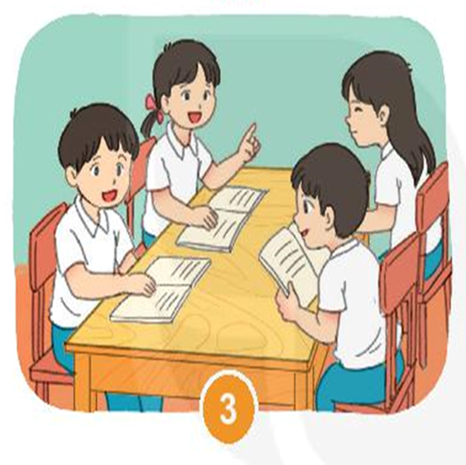
Những việc nên làm trong giờ học:

Slide 8
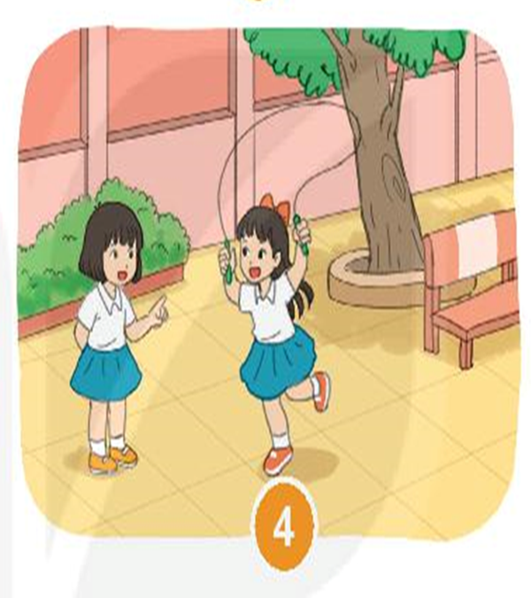
Những việc nên làm trong giờ chơi:

Slide 9
Hoạt động 3
Thảo luận nhóm đôi
Chia sẻ những việc em đã làm trong giờ học, giờ chơi

Slide 10
Hãy kể thêm những việc nên làm trong giờ học, giờ chơi mà em biết?

Slide 11
TỔNG KẾT
Những việc nên làm trong giờ học
Trật tự
Tập trung, lắng nghe thầy/cô giảng bài
Chơi các trò chơi lành mạnh, an toàn
Chơi ở những nơi an toàn như sân trường, hành lang lớp học…..
Giao tiếp lịch sự
Giữ vệ sinh chung, vứt rác đúng nơi quy định
Vào lớp đúng giờ

Slide 12
TỔNG KẾT
Những việc nên làm trong giờ chơi
Sử dụng thời gian chơi hữu ích
Chơi hòa đồng, không phân biệt
Chơi các trò chơi lành mạnh, an toàn
Chơi ở những nơi an toàn như sân trường, hành lang lớp học…..
Giao tiếp lịch sự
Giữ vệ sinh chung, vứt rác đúng nơi quy định
Vào lớp đúng giờ

